Slide 1
[SELVI] 사이트 운영 가이드
Version | 날짜 | 작성자 | 변경내용 | 기타
1.0 ver | 2017.05.19 | eley | 사이트운영가이드 작성
1.0 ver | 2017.05.23 | eley | 내용 수정 및 메뉴 추가 | 1. 글 등록 방법 수정 - 댓글 (코스모스팜->KBoard) 4. 댓글내역 관리 수정 - 댓글 (코스모스팜->Kboard) 5. 사이트 통계분석 추가

Slide 2
목차
접속방법
운영안내
글 등록 방법
이메일 전송 내역 관리
서비스 신청/문의 내역확인
댓글내역 관리
사이트 통계분석 관리

Slide 3
1. 접속방법

Slide 4
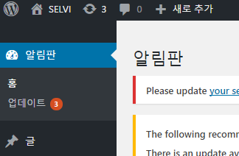
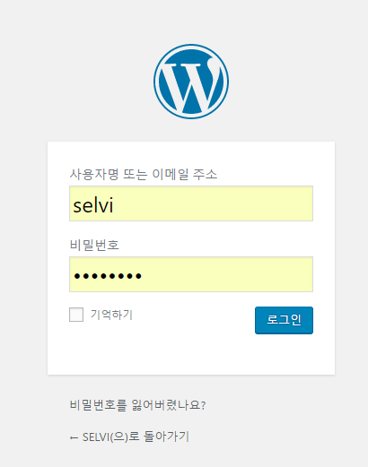
1. 접속방법
관리자 사이트 접속
http://selvi.co.kr/wp-admin
관리자 로그인
아이디 : selvi
비밀번호 : sel02133
3. 정상적 접속 확인

Slide 5
2. 운영안내

Slide 6
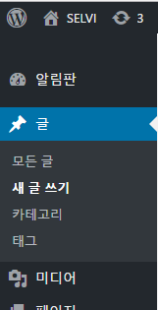
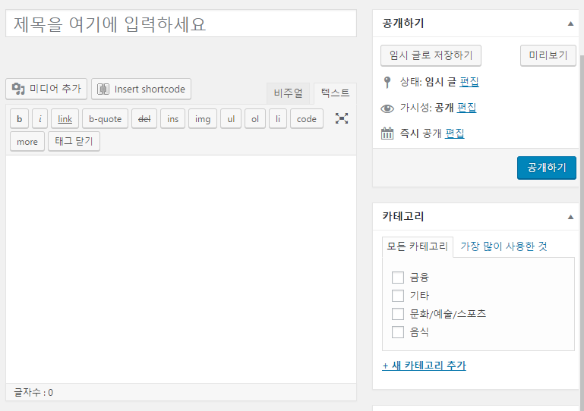
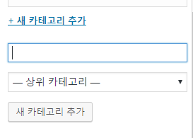
2-1. 글 등록 방법
왼쪽 메뉴바 이동
글 > 새 글쓰기
2. 제목 입력 및 카테고리 설정
카테고리 추가 필요 시 추가 (추가 시 QA참조-12page)

Slide 7
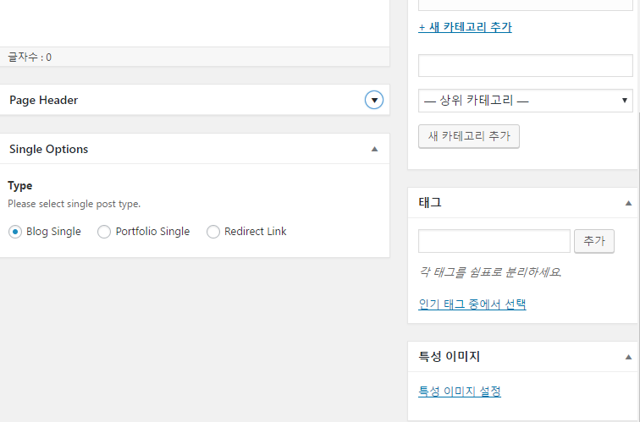
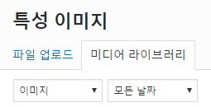
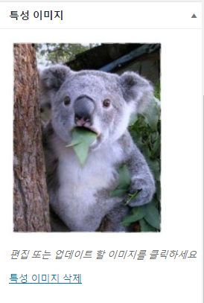
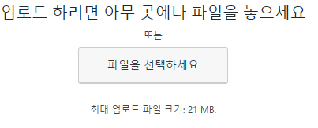
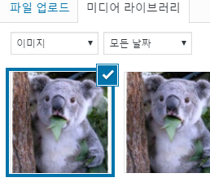
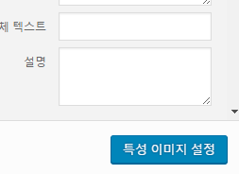
2-1. 글 등록 방법
3. 타입선택
내용입력 하단 Blog Single선택
4. 메인 이미지 등록
카테고리 하단 특성이미지 설정 클릭
5. 특성(메인) 이미지 등록
새로 창이 열리면 파일업로드 선택
파일업로드 > 파일을 선택하세요
파일선택 > 미디어 라이브러리
체크 > 특성이미지 설정
이미지 확인

Slide 8
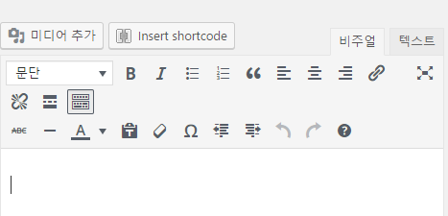
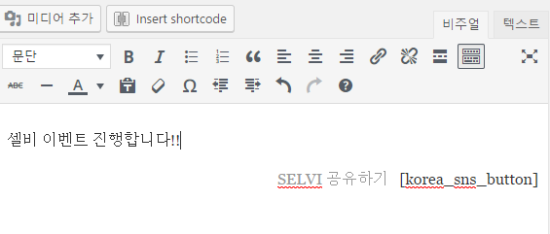
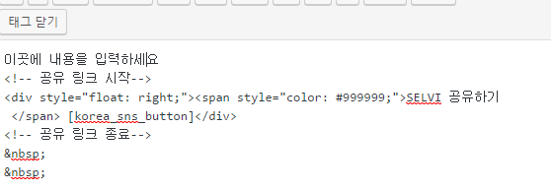
2-1. 글 등록 방법
6. 글 내용 작성
비주얼 탭으로 이동
내용 및 미디어 입력
사진/동영상 입력 시
제목하단 미디어 추가버튼을 통해 파일업로드(메인 이미지 등록 2-1-5 참조)
7. 공유링크 소스 추가
내용입력 상단 텍스트 탭 클릭
내용에 아래 소스내용 추가
<!-- 공유 링크 시작-->
<div style="float: right;"><span style="color: #999999;">SELVI 공유하기 </span> [korea_sns_button]</div>
<!-- 공유 링크 종료-->
&nbsp;
&nbsp;

Slide 9
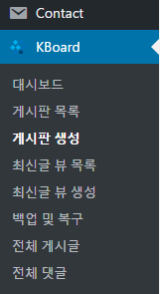
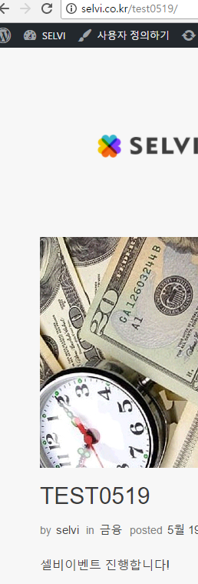
2-1. 글 등록 방법
오른쪽 공개하기 버튼 클릭
홈페이지 에서 내용 확인
10. 왼쪽 메뉴바 이동
Kboard > 게시판 생성

Slide 10
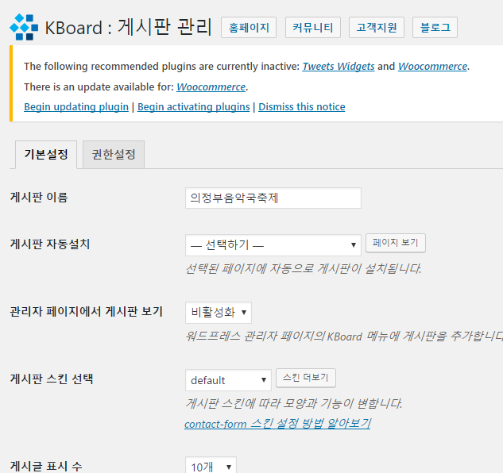
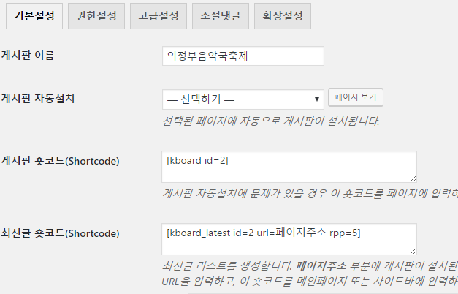
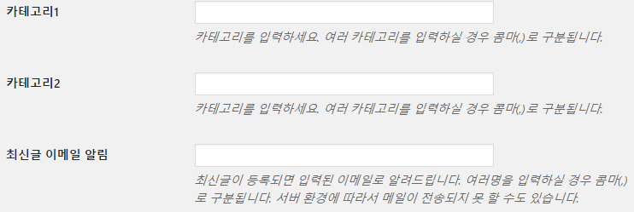


2-1. 글 등록 방법
11. 글 댓글설정
기본설정 > 게시판 이름 작성
> 최신글 이메일 알림 설정 > 공유버튼보이기 체크해제
변경사항 저장
12. 글 댓글설정
내용확인 > 숏코드 복사 텍스트 탭 클릭 (앞의 내용 참조)
공유소스 밑에 붙여넣기
업데이트 클릭
완료

Slide 11
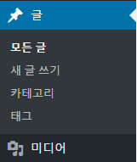
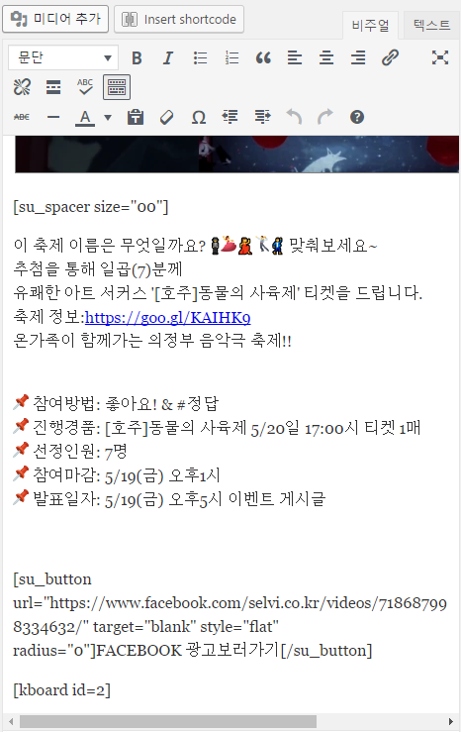

2-1. 글 등록 방법
13. 왼쪽 메뉴바 이동
글 > 모든 글
댓글을 넣고자 하는 글 클릭
비주얼 > 텍스트 맨 하단에 복사한 숏코드 붙여넣기
업데이트

Slide 12
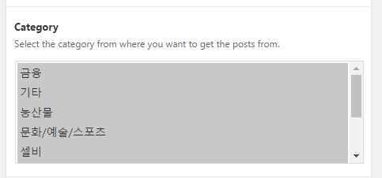
2-1. 글 등록 방법 QA
※ 카테고리 설정 이후 페이지 설정
페이지이동
http://selvi.co.kr/wp-admin
왼쪽메뉴바 >페이지
이벤트가 등록되어야 하는 페이지 선택 ex )) SEVI전면페이지, 이벤트갤러리
페이지설정 > 내용하단 Category > 모두 선택되게 변경 > 업데이트
※ 댓글관련
댓글에 관련된 내용은 모두DB에 저장됩니다.
글 작성시 비밀글이 기본입니다.
글 작성시 비밀글 체크를 해지할 수 있습니다.
글 작성시 공지사항 작성도 가능합니다.
답글은 관리자만 가능합니다.
글은 최신글 순으로 보여지게 됩니다.

Slide 13
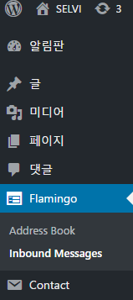
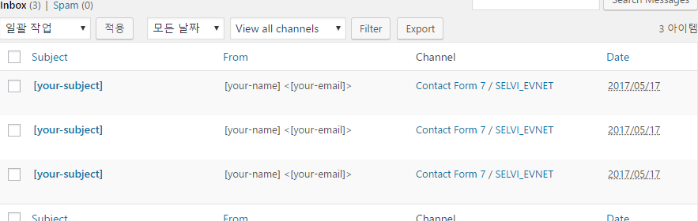
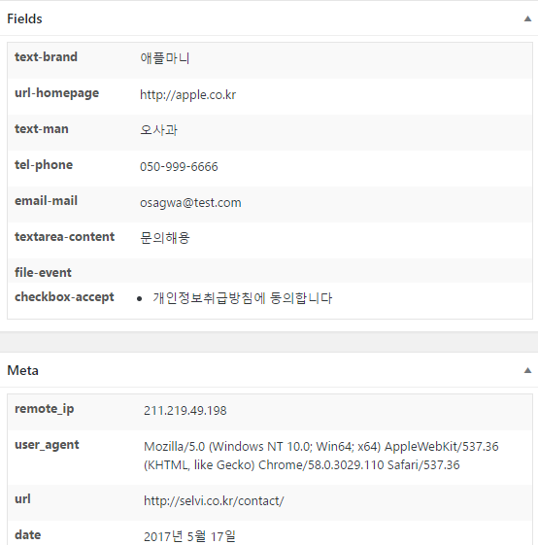
2-2. 이메일 전송내역 관리
왼쪽 메뉴바 이동
Flamingo > Inbound Message
자동으로 보내졌던 메일목록 리스트를 볼 수 있음.
제목클릭 > 상세내용보기
리스트상단 Export클릭 > Excel다운
※ QA
Contact 플러그인 으로 메일을 등록하였기 때문에 제목과 보낸 사람은 상세내역으로 확인 가능합니다.
메일을 받는 사람은 Contact 플러그인으로 변경 할 수 있습니다.
메일 전송 내역은 모두 DB에 저장됩니다.

Slide 14
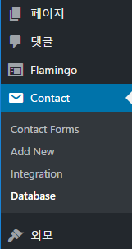
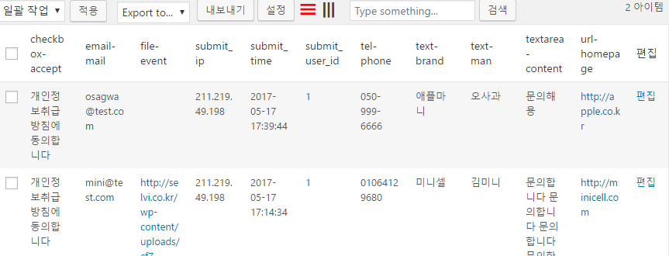
2-3. 서비스 신청/문의 내역확인
왼쪽 메뉴바 이동
Contact > Database
신청/문의한 내역을 볼 수 있음.
리스트상단 내보내기 클릭 > Excel다운
※ QA
Contact플러그인 설정으로 서비스 신청/문의 시 자동으로 설정해놓은 사람에게 메일이 전송됩니다.
메일을 받는 사람은 Contact 플러그 인으로 변경 할 수 있습니다.
자세한 내용은 Flamingo로 확인 할 수 있습니다.
문의 내역은 모두 DB에 저장됩니다.

Slide 15
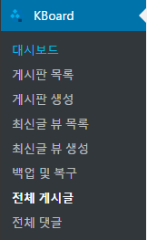
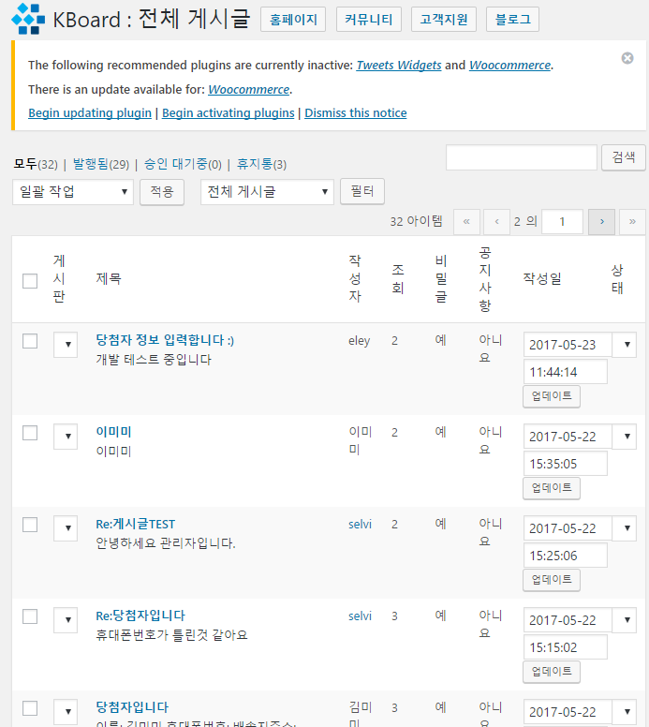
2-4. 댓글내역 관리
왼쪽 메뉴바 이동
Kboard > 전체 게시글 에서 게시글 관리 가능합니다.
댓글이 달린경우 게시글 설정시 설정했던 이메일로 내용 발송됩니다.
※ QA
글 클릭시 게시판 입력된 댓글의 상세페이지로 이동합니다.
이곳에서 일괄삭제 업데이트 등이 가능합니다.

Slide 16
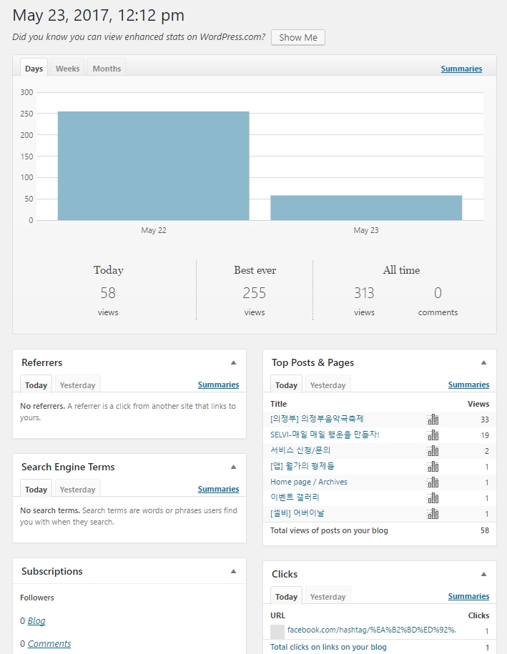
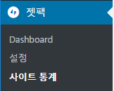
2-5. 사이트 통계분석 관리
왼쪽 메뉴바 이동
잿팩 > 사이트 통계
※ QA
- 방문자의수 / View 수 / 댓글 등을 관리합니다.
- 그래프 클릭 시 상세화면으로 이동합니다.
탭 이동으로 Day / Week / Month 기준 그래프로 볼 수 있습니다.
각 영역의 summaries클릭으로 상세화면으로 이동할 수 있습니다.
미니 그래프 클릭 시 날짜 별/월별 표 등 상세화면으로 이동합니다.

Slide 17
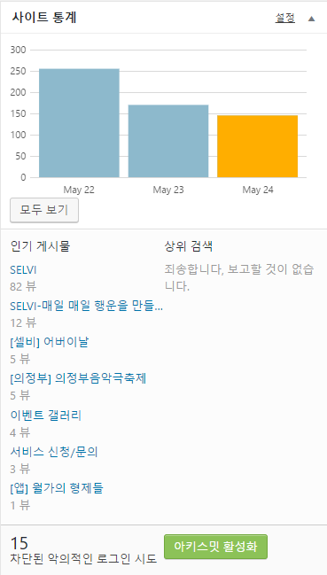
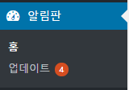
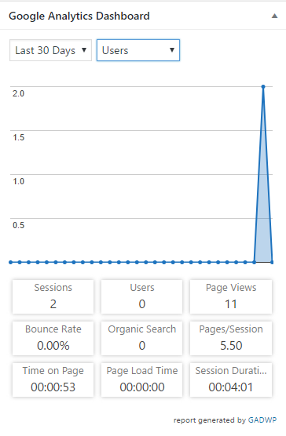
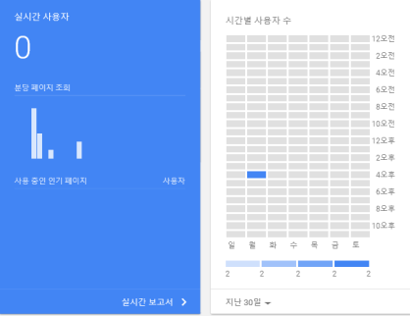
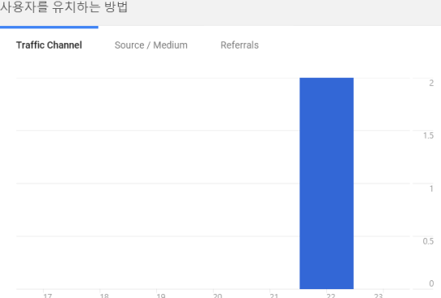
2-5. 사이트 통계분석 관리
왼쪽 메뉴바 이동
알림판 > 홈
※ QA
<jetpack>
그래프클릭과 내용클릭으로 상세분석 가능
왼쪽 메뉴바 > 젯팩에서 상세내용 분석 가능
※ QA
<Google Analytics>
위의 선택박스 변경으로 상세분석 가능
https://analytics.google.com/analytics/web사이트 에서 상세내용 분석가능 아이디 : selvi0213git@gmail.com 비밀번호 : selvi0213

